Slide 1

Анализ поведения системы с использованием контекстных диаграмм на примере компании Sun bag
Работу выполнили студенты К3241:
Каратецкая Мария
Шугинин Юрий
Комиссаров Александр
Преподаватель:
Говорова М.М.

Slide 2

Цель
Создание функциональной модели АИС компании Sun Bag по продаже сумок на уровне анализа поведения системы с использованием DFD-диаграмм, получение опыта в составлении области контекстных диаграмм.

Slide 3

Задачи
Изучить предметную область . Определить назначение ИС, методы и средства реализации.
01
Выделить основные процессы, сущности, потоки внешних сущностей, их роли в системе
02
03
Составить контекстную диаграмму нулевого уровня.
Создать детализированной функциональной модели в виде DFD-диаграммы
04

Slide 4

Назначение ИС
Описание и детальное визуализирование всех процессов в компании Sun Bag – сети магазинов по продаже сумок

Slide 5
Составление диаграммы
CA Erwin Process Modeler
Средства связи
Discord
Zoom
Google Документы
Microsoft PowerPoint
Доклад
Методы и средства реализации

Slide 6
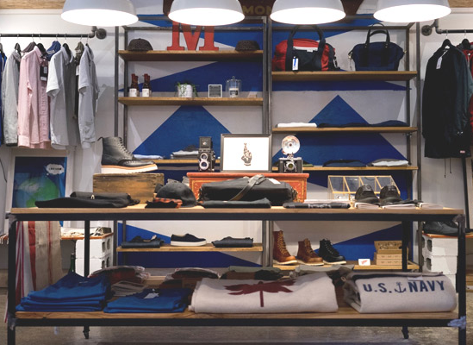
Внешние сущности
1. Директор (составляет список товаров, получает все отчеты, выдает премии)
2. Закупщик (посредник между директором и поставщиком)
3. Поставщик (поставляет товар)
4.Продавец (контролирует продажу товаров)

Slide 7
Потоки для внешних сущностей
Директор
Продавцы
Поставщики
Закупщик
Исходящие:
Запросы в ИС
Изменения в рейтинге
Распределение товара
Премия для продавцов
Стратегия закупок
Входящие:
Отчеты
Исходящие:
Отчеты по продажам
Входящие:
Приказы о выдаче премий
Список товаров для магазинов
Исходящие:
Прибывшие товары
Входящие:
Заказ
Исходящие:
Список товаров
Заказ
Входящие:
Информация по поставщикам
Следующая закупка

Slide 8
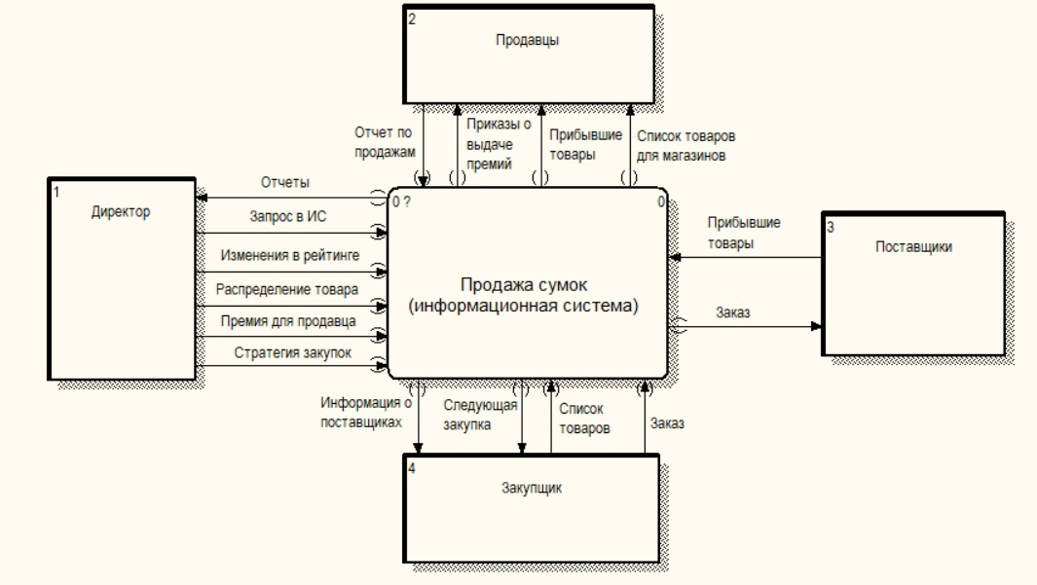
Диаграмма нулевого уровня

Slide 9
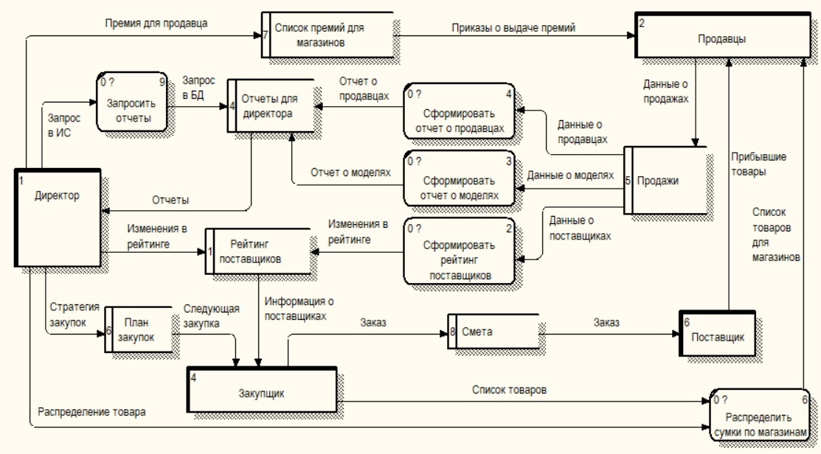
Детализированная контекстная диаграмма

Slide 10



Выводы
Выводы
Проанализированы внутренние процессы компании Sun Bag по продаже сумок
Построены контекстная диаграмма нулевого уровня и детализированная диаграмма, отображены все сущности и потоки
Все поставленные в этой работе задачи были выполнены и отображены в отчете

Slide 11
РЕСУРСЫ
Описание метода DFD: https://docs.google.com/document/d/1p9zw6DfwZqyWV1T20TPPr-R3KjZ0oWQO/edit
Описание лабораторной работы: https://docs.google.com/document/d/1rUvq2IgNUyo90GcFBhrCbWaIHKNEnRAf/edit
Обучающее видео по работе в CA ERwin Process Modeler: https://www.youtube.com/watch?v=flGjJMsjnG0&ab_channel=%D0%90%D0%BD%D1%82%D0%BE%D0%BD%D0%93%D0%BE%D0%B2%D0%BE%D1%80%D0%BE%D0%B2
Мануал по интерфейсу программы CA ERwin Process Modeler: http://www.interface.ru/home.asp?artId=23665

